Slide 1
Agenda
Erkennen von Sachschadenrisiken und präventive Deckungsinhalte
Update Service-Check und Erstrisikoanalyse
Jan Weithase, Olaf Bleuel, Marcel Schulte

Slide 2
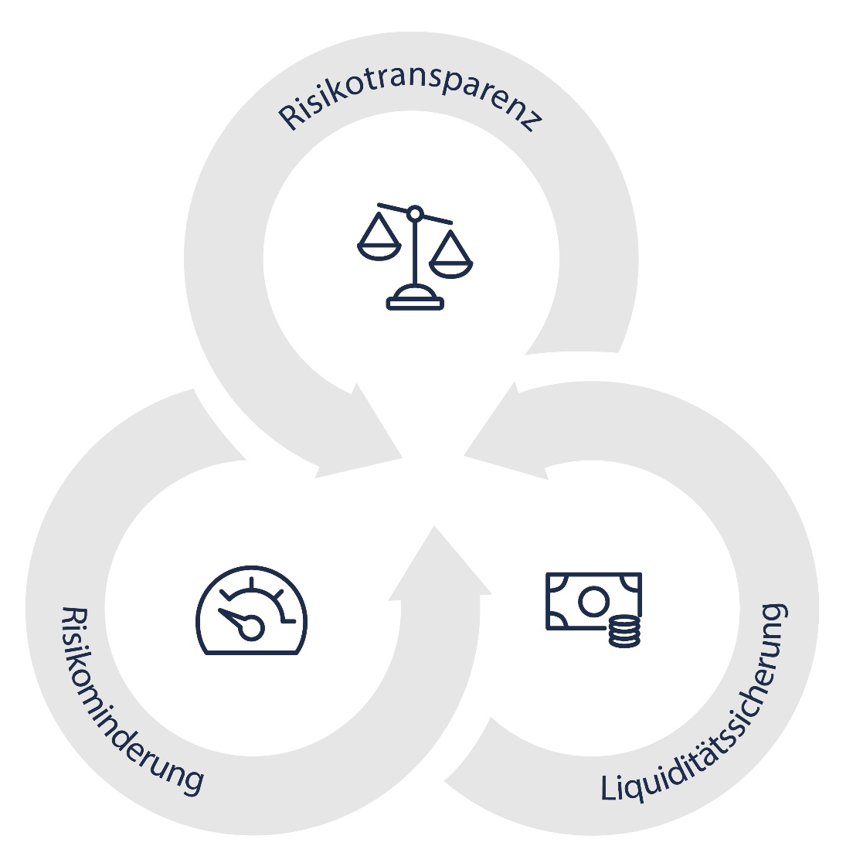
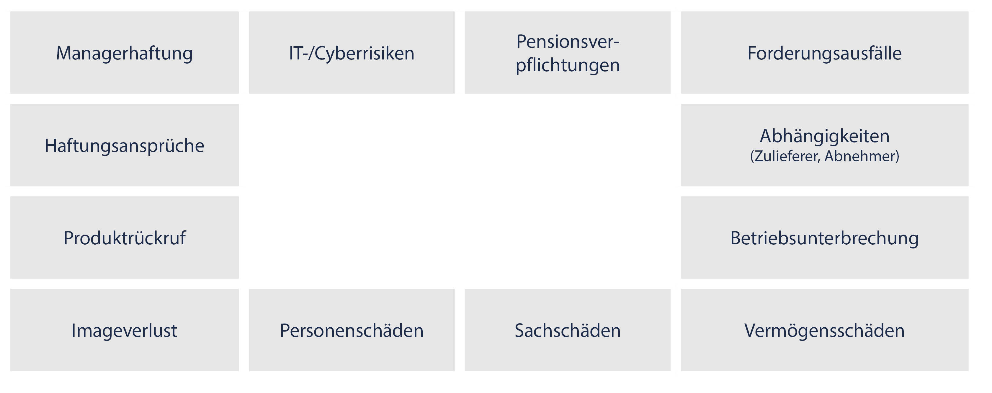
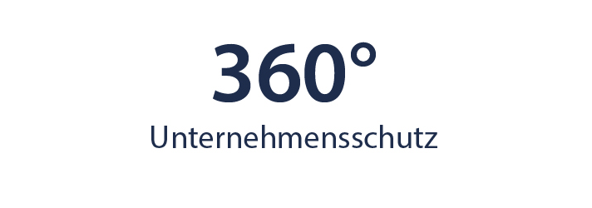
PROLOG
WISSEN - WOLLEN - KÖNNEN
Jan Weithase, Olaf Bleuel, Marcel Schulte

Slide 3

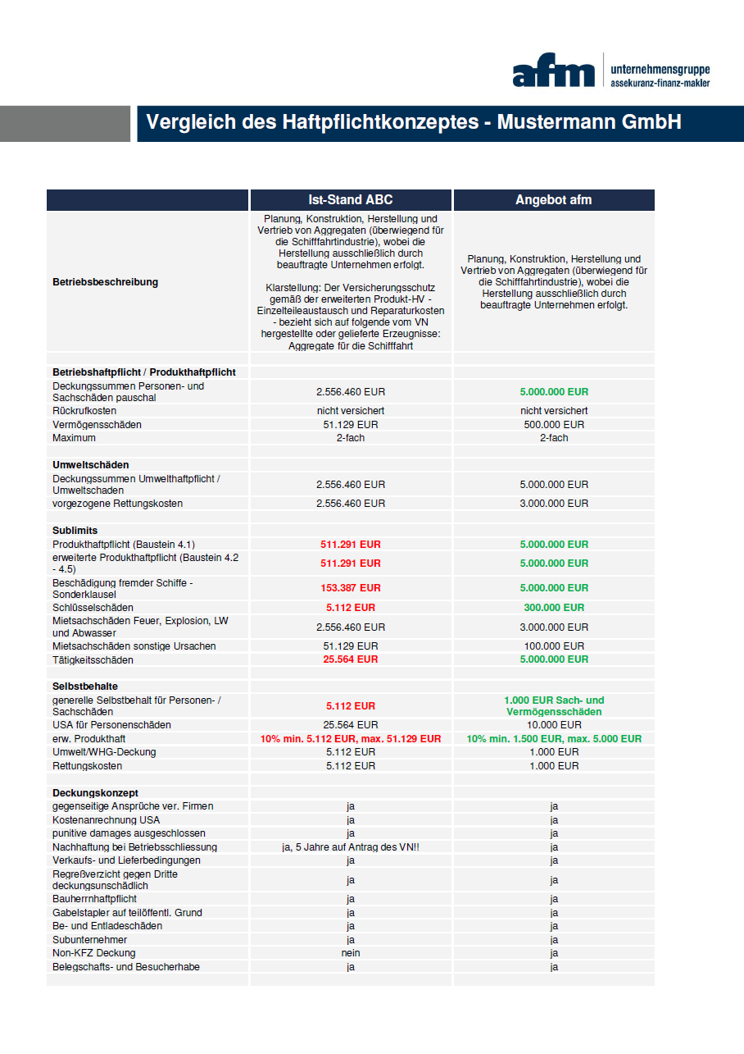
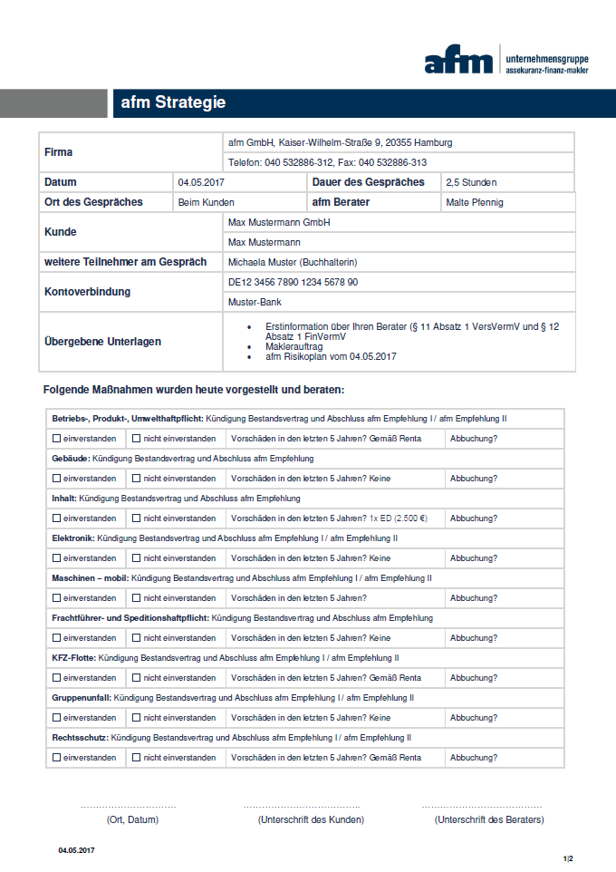
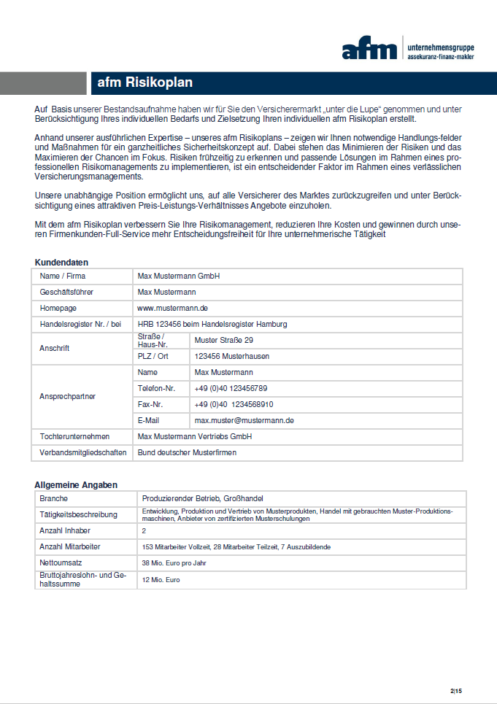
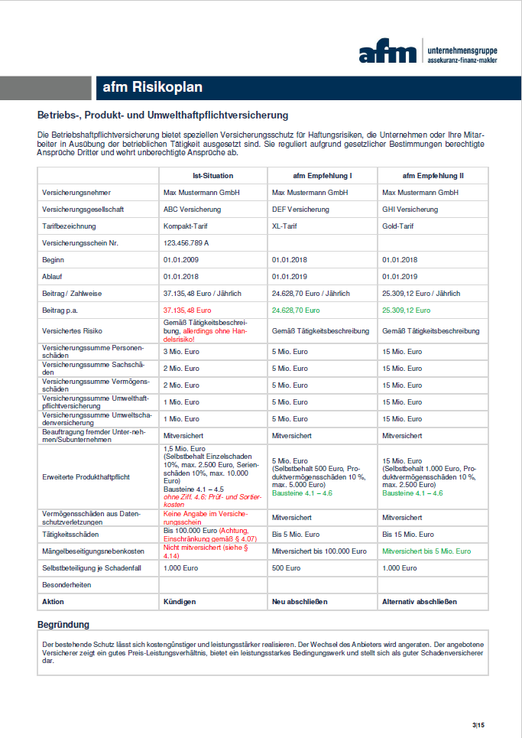
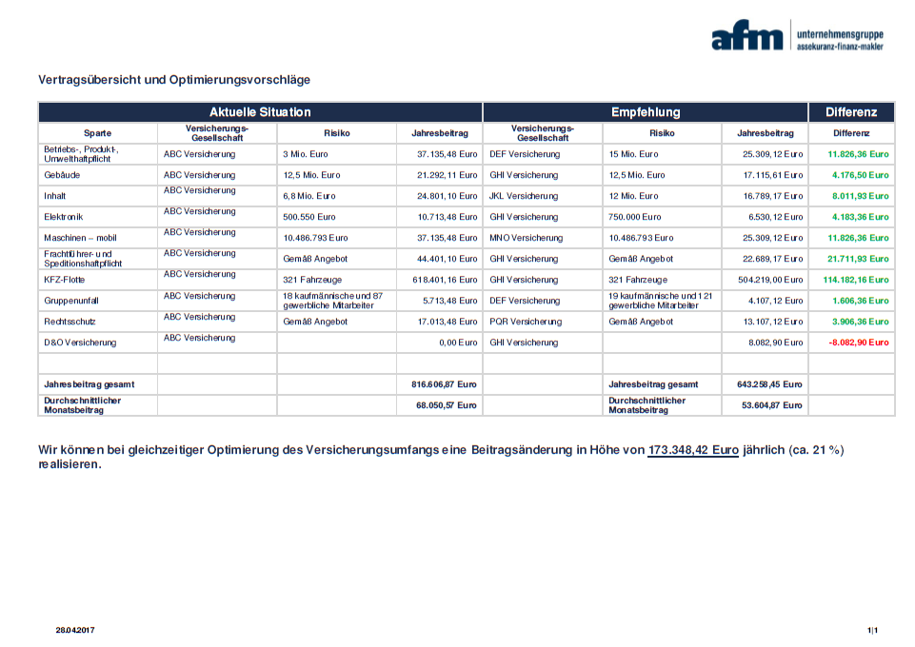
Risikoplan
SACHSCHADENRISIKEN
1) Sparten
2) Rechtliche Grundlagen
3) Ursachen für Unterversicherungspotentiale
3) Versicherungstechnische KBF
?

Slide 4
Sparten
Gebäude
Inhalt und Betriebsunterbrechung
Elektronik
Maschinen

Slide 5
Rechtliche Grundlagen
Welche Versicherungswertdefinitionen gibt es?

Slide 6
Rechtliche Grundlagen – Gebäude/Inhalt
Neuwert
Gebäude:
Neuwert ist der Betrag, der aufzuwenden ist, um Sachen gleicher Art und Güte in neuwertigem Zustand herzustellen. Maßgebend ist der ortsübliche Neubauwert einschließlich Architektengebühren sowie sonstige Konstruktions- und Planungskosten.
Bewegliche Sachen:
Neuwert ist der Betrag, der aufzuwenden ist, um Sachen gleicher Art und Güte in neuwertigem Zustand wiederzubeschaffen oder sie neu herzustellen, maßgebend ist der niedrigere Betrag.

Slide 7
Rechtliche Grundlagen – Gebäude/Inhalt
Gleitender Neuwert - Versicherungssumme Wert 1914
Der Gebäudeversicherungswert 1914 ist ein Basis­wert in der Gebäude­versicherung. Mit diesem theo­re­tischen Rechenwert wird die Versicherungs­summe sowie die entsprechende Versicherungs­prämie der Gebäude­versicherung ermittelt. Er sagt aus, wie hoch die Neubaukosten eines Gebäudes im Jahr 1914 in Goldmark gewesen wären. Dieses Jahr wurde gewählt, weil zu diesem Zeitpunkt die Baupreise in Deutschland langfristig stabil waren und die Währung durch Goldreserven gedeckt war.
Damit das Gebäude ausreichend versichert ist, müssen die Versicherer stets das aktuelle Kostenniveau berücksichtigen, das sich aufgrund veränderter Baupreise und Löhne stetig verändert. Ist ein gleitender Neuwert bzw. gleitende Neuwertversicherung vereinbart, passen die Versicherer automatisch die Versicherungssumme alljährlich an die Preisentwicklung an.

Slide 8
Rechtliche Grundlagen – Gebäude/Inhalt
Neuwert nach Wertzuschlagsklausel
bieten einen guten Schutz vor Unterversicherung
sind eine Art Vorsorge in Bezug auf künftige Preisentwicklungen
passen automatisch ohne besondere Vereinbarung die Versicherungssumme an Inflation an
Umrechnung auf ein Basisjahr (z. B. 1980) = Grundsumme
im Schadenfall haftet der Versicherer bis zur Grundsumme zuzüglich doppeltem Wertzuschlag

Slide 9
Rechtliche Grundlagen – Gebäude/Inhalt
Zeitwert
Gebäude:
Der Zeitwert ergibt sich aus dem Neuwert des Gebäudes durch einen Abzug entsprechend seinem insbesondere durch den Abnutzungsgrad bestimmten Zustand. Gebäude die zum Neuwert versichert sind aber zum Schadenzeitpunkt weniger als 40 Prozent des Neuwertes wert sind, werden auch nur zum Zeitwert abgerechnet.
Bewegliche Sachen:
Falls Versicherung nur zum Zeitwert vereinbart ist oder falls der Zeitwert im Fall der Versicherung zum Neuwert weniger als 40 Prozent des Neuwertes beträgt (Zeitwertvorbehalt). Der Zeitwert ergibt sich aus dem Neuwert der beweglichen Sachen durch einen Abzug entsprechend ihrem insbesondere durch den Abnutzungsgrad bestimmten Zustand.

Slide 10
Rechtliche Grundlagen – Gebäude/Inhalt
Gemeiner Wert
Gebäude
Falls Versicherung nur zum gemeinen Wert vereinbart ist oder falls das Gebäude zum Abbruch bestimmt oder sonst dauernd entwertet ist. Eine dauernde Entwertung liegt insbesondere vor, wenn das Gebäude für seinen Zweck allgemein oder im Betrieb des Versicherungsnehmers nicht mehr zu verwenden ist. Der gemeine Wert ist der für den Versicherungsnehmer erzielbare Verkaufspreis für das Gebäude oder für das Altmaterial.
Bewegliche Sachen:
Soweit die Sache für ihren Zweck allgemein oder im Betrieb des Versicherungsnehmers nicht mehr zu verwenden ist; gemeiner Wert ist der erzielbare Verkaufspreis für die Sache oder für das Altmaterial.

Slide 11
Rechtliche Grundlagen - Elektronik
Neuwert = Listenpreis + Bezugskosten (z. B. Fracht, Montage, Einrichtung, Verkabelung)
oder - letzte Listenpreis zuzüglich der Bezugskosten +- Preisentwicklung
oder - Kauf- oder Lieferpreis zuzüglich der Bezugskosten +- Preisentwicklung
Kann weder ein Listenpreis noch ein Kauf- oder Lieferpreis ermittelt werden, so ist die Summe der Kosten maßgebend, die jeweils notwendig war, um die Sache in der vorliegenden gleichen Art und Güte (z. B. Konstruktion, Abmessung, Leistung) zuzüglich der Handelsspanne und der Bezugskosten wiederherzustellen. Dieser Betrag ist entsprechend der Preisentwicklung zu vermindern oder zu erhöhen.

Slide 12
Rechtliche Grundlagen - Elektronik
Exkurs:
Was ist zu beachten, wenn man eine Inhaltsversicherung / KBU hat und nun zusätzlich eine Elektronikversicherung abschließt?
Versicherungssumme Inhalt?
Versicherungssumme Betriebsunterbrechung?

Slide 13
Rechtliche Grundlagen - Maschine
Neuwert ist der jeweils gültige Listenpreis der versicherten Sache im Neuzustand zuzüglich der Bezugskosten (z. B. Kosten für Verpackung, Fracht, Zölle, Montage).
Oder - letzte Listenpreis zuzüglich der Bezugskosten +- Preisentwicklung ohne Rabatte
Oder - Kauf- oder Lieferpreis zuzüglich der Bezugskosten +- Preisentwicklung ohne Rabatte
Kann weder ein Listenpreis noch ein Kauf- oder Lieferpreis ermittelt werden, so ist die Summe der Kosten maßgebend, die jeweils notwendig war, um die Sache in der vorliegenden gleichen Art und Güte (z. B. Konstruktion, Abmessung, Leistung) zuzüglich der Handelsspanne und der Bezugskosten wiederherzustellen. Dieser Betrag ist entsprechend der Preisentwicklung zu vermindern oder zu erhöhen.

Slide 14
Rechtliche Grundlagen - Gebäude/Inhalt/TV
Wie wird der Wert von beschädigten oder zerstörten Gebäuden/Gegenständen in der Regeln / in marktüblichen Bedingungen festgelegt?

Slide 15
Rechtliche Grundlagen – Gebäude/Inhalt/TV
Neuwertschaden
Gebäude/Inhalt: Kosten für eine gleichwertige Neuanschaffung = Neuwert / Wertzuschlag / gleitender Neuwert
Elektronik: Kosten für Geräte der gleiche Art, Güte und Funktion = Neuwert
Maschine: Kosten einer gleichartigen Maschine (inkl. Beschaffungskosten) = Neuwert bei neuen Anlagen / Zeitwert / Wiederbeschaffungspreis
Entschädigung immer nach Abzug des Altmaterials / Restwert

Slide 16
Rechtliche Grundlagen – Gebäude/Inhalt/TV
Zeitwertschaden (i.d.R. pauschale Abnutzung)
Gebäude/Inhalt: Neuwert - Wertminderung = Zeitwert
Elektronik: Neuwert - Wertminderung = Zeitwert
Maschine: Neuwert - Wertminderung = Zeitwert
Entschädigung immer nach Abzug des Altmaterials / Restwert

Slide 17
Versicherungstechnische KBF – Gebäude/Inhalt
Wie kann die Versicherungssumme für Gebäude unverbindlich ermittelt werden?

Slide 18
Versicherungstechnische KBF – Gebäude/Inhalt
SkenData - Tool-Wert14
3D-Gebäudedaten und Luftbilder
ca. 51 Mio. Gebäude an ca. 21 Mio. Adressen
über 70 verschiedene Gebäudetypen wählbar
ZÜRS-Zonen Auswertung optional
Unterversicherungsverzicht bei über 30 VR
  SV bis 10 Mio. EUR
  HDI bis 15 Mio. EUR
Probleme:
  hoher Anteil bezüglich des Denkmalschutzes
  teilweise werden Gebäudedaten nicht automatisch gezogen
  Komplexe Gebäude (Form, Material etc.) und Gebäude insbesondere in der Industriebereich

Slide 19
Versicherungstechnische KBF – Gebäude/Inhalt
Gutachter
Kostenaufwendiger
Bei hohem Denkmalschutzanteil
Komplexe Gebäude und Gebäude insbesondere im Industriebereich
Bei fehlerhafter Bewertung – Haftung des Gutachters
Umrechung aktueller Neuwert / Neubau
Wertermittlungsbögen der VR
Bögen von den VR mit gleichzeitiger Unterversicherungsverzichtserklärung

Slide 20
Versicherungstechnische KBF
Letztendlich liegt die Verantwortung für die Versicherungssumme beim VN!

Slide 21
Versicherungstechnische KBF
Mögliche Risiken im Schadenfall:
Fehlerhafte Versicherungssumme
  Übernahme Vorversicherer
  Mehrwertsteuer bei Bezugskosten
  Rabatte
  Bezugskosten
  Aktuelle Wertsteigerung bei VR Wechsel missachtet (Wertzuschlagklausel)
  Erweiterungsinvestitionen
  Wertsteigerungen
Grobe Fahrlässigkeit (Anteil und Zurechnung)
Obliegenheitsverletzungen
Nicht alle Gefahren versichert – z. B. Elementar

Slide 22
Versicherungstechnische KBF
Welche präventiven Deckungsinhalte bestehen in den Multi-Line-Konzepten, Beispiel HDI?

Slide 23
Versicherungstechnische KBF
Präventive Deckungsinhalte in den Multi-Line-Konzepten, Beispiel HDI:
Unterversicherungsverzicht bis 500.000 EUR
Grobe Fahrlässigkeit bis 250.000 EUR, danach 20% bis 500.000 EUR
Höherhaftung/Vorsorge von 10 % der VS
Repräsentantenklausel
Abweichungen von Sicherheitsvorschriften – auch von Handwerkern
Weiteres Zubehör, sonstige Grundstücksbestandteile / Außen- und gärtnerische Anlagen bis 50.000 EUR zusätzlich

Slide 24
Versicherungstechnische KBF
Welche präventiven Deckungsinhalte bestehen in den Maschinenversicherungskonzepten, Beispiel R&V und ERGO?
Unterversicherungsverzicht 20%
Neuwertentschädigung bei Totalschaden bis 24 Monate (stationär) bis 18 Monate (mobil)
Vorsorgeversicherung bis 30% / 750.000,- €
Mehrkosten durch behelfsmäßige oder vorläufige Wiederinstandsetzung bis 5.000 EUR
GAP Deckung
Sofortiger Reparaturbeginn bis 25.000 €
Verzicht auf Quotelung bei Grober Fahrlässigkeit bis 25.000 EUR (für GF, Gesellschafter)

Slide 25
Versicherungstechnische KBF
Welche präventiven Deckungsinhalte bestehen in den Elektronikversicherungskonzepten, Beispiel R&V
Genereller Unterversicherungsverzicht
Vorsorgeversicherung bis 40% / 1.000.000,- €
Verzicht auf Quotelung bei Grobe Fahrlässigkeit bis 250.000 EUR, danach 20% bis 500.000 EUR
GAP Deckung
Innere Betriebsschäden elektronischer Bauteile bis 1.000 € auf Erstes Risiko
automatische Home-Office Deckung innerhalb der Bundesrepublik Deutschland bis 5.000 Euro je Versicherungsfall
Weltweite Deckung für berufliche Zwecke mobil eingesetzte Geräte bis zu 6 Monate.

Slide 26
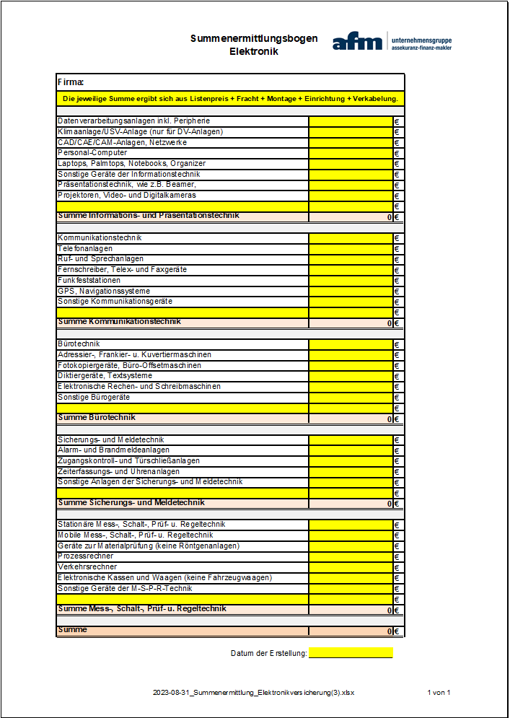
Versicherungstechnische KBF – Elektronik
Neuer Summenermittlungsbogen
Rahmenkonzepte:
ERGO
R+V

Slide 27
Versicherungstechnische KBF - Maschine
aktuell:
- Fortlaufender Abgleich zur Verbesserung sowie Ergänzung der Rahmenverträge in Zusammenarbeit mit MRH Trowe (Allianz ESA)

Slide 28

ANNEX
ServiceCheck und Bedeutung der zu beachtenden wesentliche risikorelevante Veränderungen
Optional: Auszüge Risikofragebögen und Ermittlung – Hintergründe

Slide 29
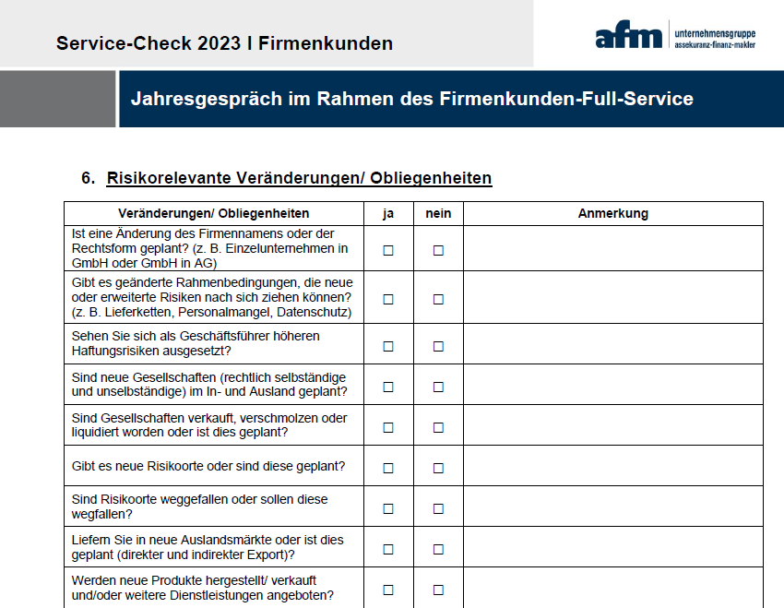
ANNEX

Slide 30
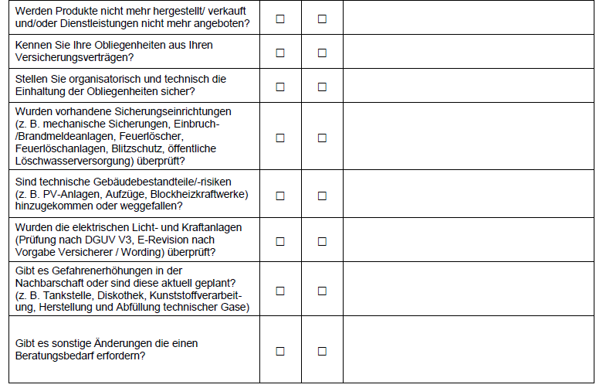
ANNEX

Slide 31
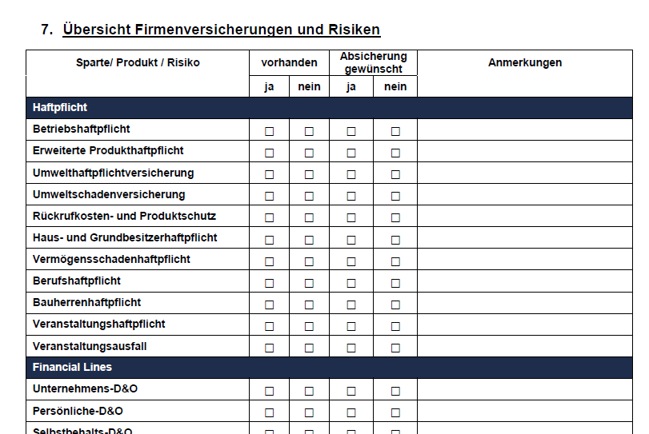
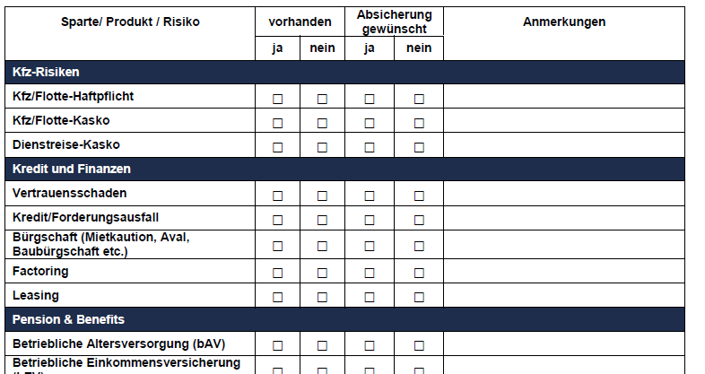
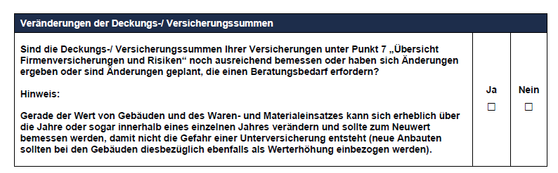
ANNEX

Slide 32
Firmenversicherung / ZW III 11.10.2023
Vielen Dank für Ihre Aufmerksamkeit!

